Slide 1
Didaktický auto test
Bc. Dana Nekorancová

Slide 2
Kto zostrojil prvý telefón?
Alexander Bell
Alexander Bella
Graham Bell
BACK

Slide 3
V ktorom roku prvý raz Predviedli telefón?
1877
1876
1875
BACK

Slide 4
Ktorý typ telefónu nahrádza vrátnikov?
štandardný telefónny prístroj
mobilný telefón
videotelefón
BACK

Slide 5
Uveďte fázy telefonických hovorov
úvod, hlavná časť, záver
obsah, záver, predstavenie
predstavenie, rozlúčenie, obsah
BACK

Slide 6
Rozdelenie telefonických hovorov
služobné, osobné
súkromné, úradné
priateľské, úradné
BACK

Slide 7
Kedy je doba silnej prevádzky?
6.00 – 18.00
7.00 – 19.00
8.00 – 20.00
BACK

Slide 8
Uveďte jednotné európske číslo tiesňového volania
113
111
112
BACK

Slide 9
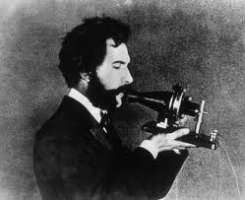
GRAHAM BELL
- v roku 1876 zostrojil prvý telefón
BACK

Slide 10
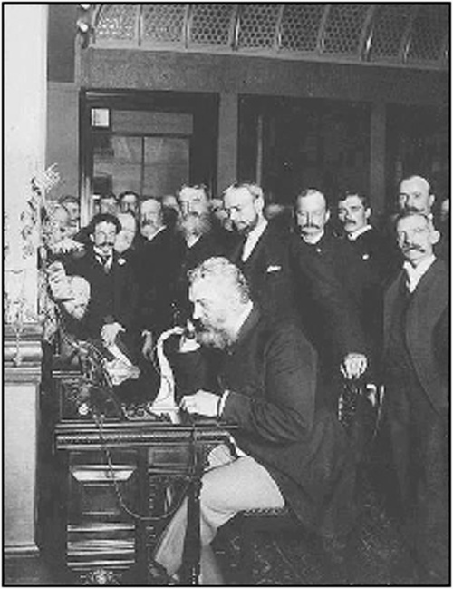
1877 – prvý raz telefón aj prakticky predviedli
Vývoj telefónnej techniky potom nasledoval veľmi rýchlo
BACK

Slide 11
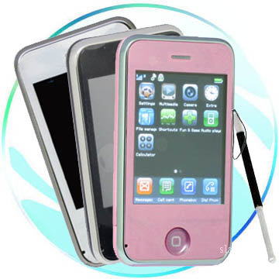
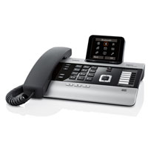
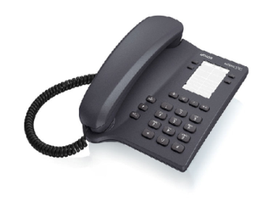

TELEFÓNNE ZARIADENIA
mobilný telefón
profesionálny telefón pre malé firmy a kancelárie
štandardný telefónny prístroj
videotelefón – nahrádza vrátnikov
Faxy a kompaktné telefonické zariadenie s tlačou
BACK

Slide 12

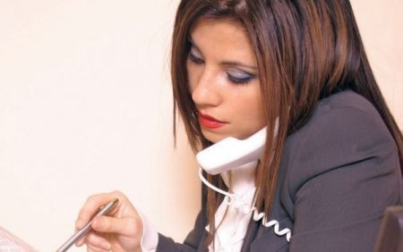
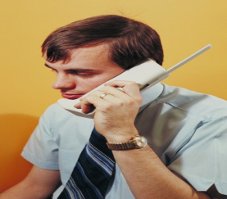
FÁZY TELEFONICKÝCH HOVOROV
Dobrý deň, tu je Nováková ....
Úvod – predstavenie sa
Hlavná časť – obsah
Záver – rozlúčenie
Chcela by som sa spýtať na podmienky ....
Veľmi ste mi pomohli, tak dovidenia
BACK

Slide 13
ROZDELENIE TELEFONICKÝCH HOVOROV
Telefonické hovory
súkromné
úradné
BACK

Slide 14
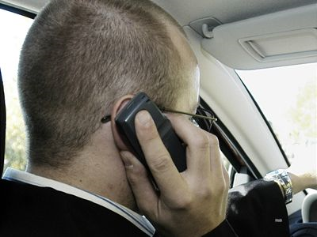
ZÁSADY SPRÁVNEHO TELEFONOVANIA
Doba silnej prevádzky
– 7.00 – 19. 00 hod v ostatnom čase je slabá.
Zachovať pokoj za všetkých okolností.
Dbáme na stručnosť a vecnosť.
Ak telefonujete, nezaoberajte sa ničím iným.
Teraz nemôžem volať, práve šoférujem, zavolám neskôr
BACK

Slide 15







TIESŇOVÉ LINKY
Jednotné európske číslo tiesňového volania
Zjednocuje všetky zložky integrovaného záchranného systému:
Hasičský a záchranný zbor
Polícia
Kontrolné chemické laboratóriá civilnej ochrany
Banská záchranná služba
Horská záchranná služba
Železničná polícia
Záchranná zdravotná služba
BACK

Slide 16
Test ste úspešne zvládli
Vypracovala:
Bc. Dana Nekorancová
BACK

